Slide 1
ПЕРЕВОДЫ

Slide 2
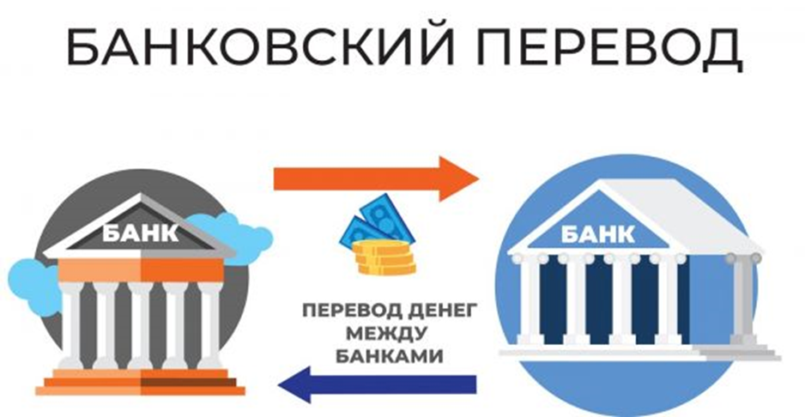
Банковский перевод - перевод денег клиента между банками.
Вид денежного перевода.
Перевод денежных средств одним банком в другой банк по указанию клиента.

Slide 3


Банковский перевод осуществляет списание денег со счета отправителя и зачисление деньги на счет получателя.
За совершение платежей банк может снимать комиссию.

Slide 4
ЗАДАНИЕ
Для осуществления банковского перевода всегда нужно приходить в отделение банка?
Выбери верный ответ
1. да
2. нет
3. затрудняюсь ответить

Slide 5
Проверь себя
Правильный ответ - Нет. Банковский перевод и можно осуществить в отделении банка, через интернет - на официальном сайте банка, через мобильное приложение банка.

